Slide 1

UỶ BAN NHÂN DÂN QUẬN LONG BIÊN TRƯỜNG MẦM NON HOA SỮA
Hoạt động: Khám phá: BÁNH CHƯNG
Đối tượng: Mẫu giáo bé

Slide 2
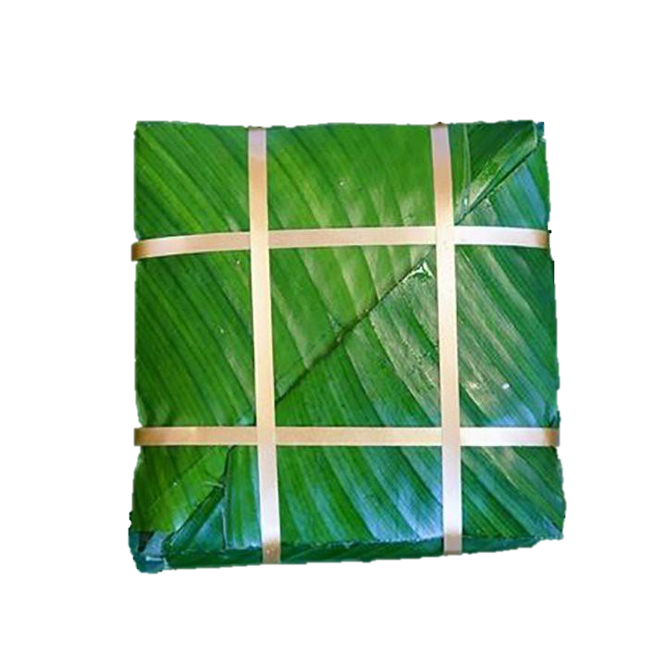
HĐ1: Khám phá “Bánh chưng”
Bánh chưng
có dạng hình vuông
Dây lạt
Lá dong xanh

Slide 3
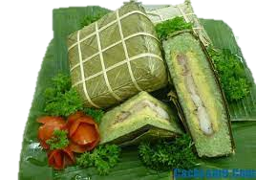
HĐ1: Khám phá “Bánh chưng”
Gạo nếp
Đậu xanh
Thịt lợn

Slide 4

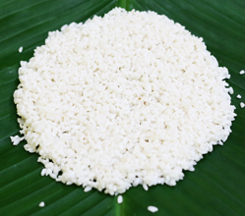
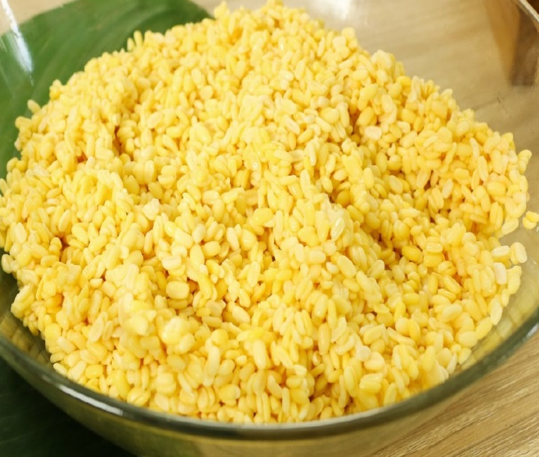
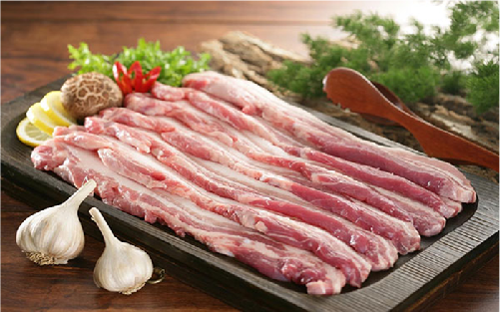
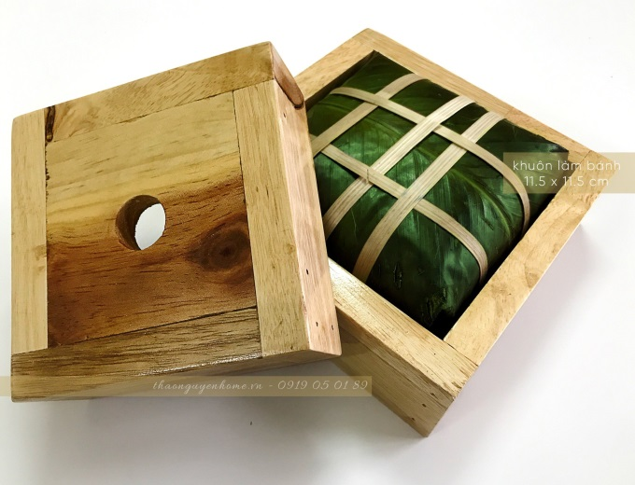
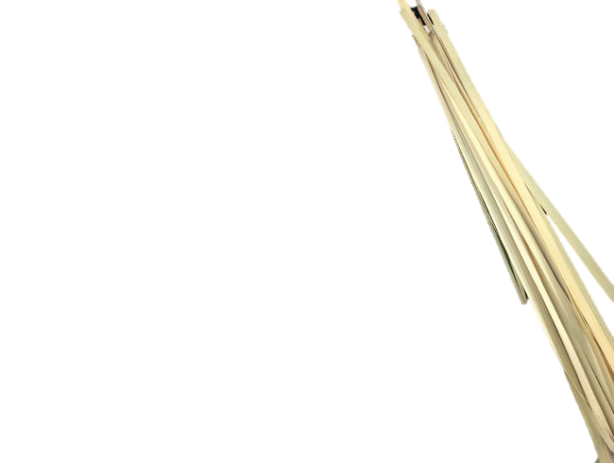
HĐ1: Khám phá “Bánh chưng”
Lá dong
Gạo nếp
Đậu xanh
Thịt lợn
Khuôn gói bánh
Lạt

Slide 5
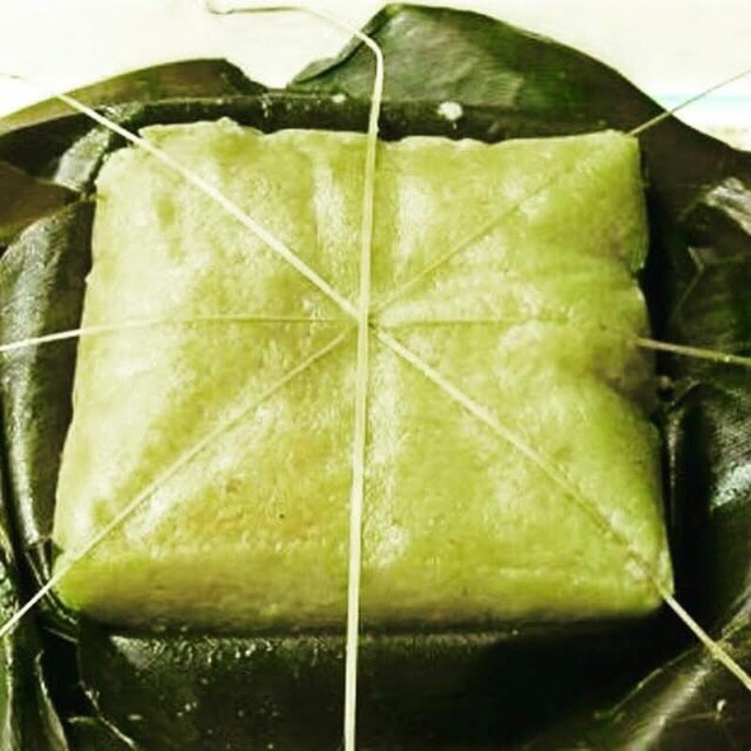

HĐ1: Khám phá “Bánh chưng”
Dùng lạt cắt bánh thành những miếng nhỏ

Slide 6
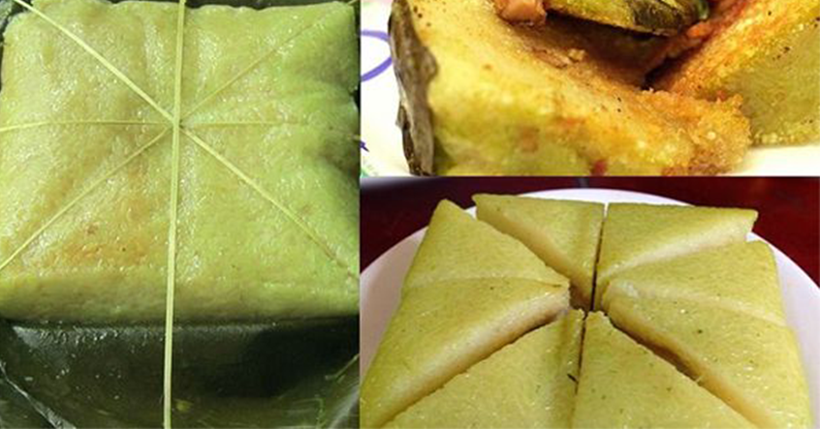
HĐ1: Khám phá “Bánh chưng”
Bánh chưng rất thơm ngon và hấp dẫn

Slide 7
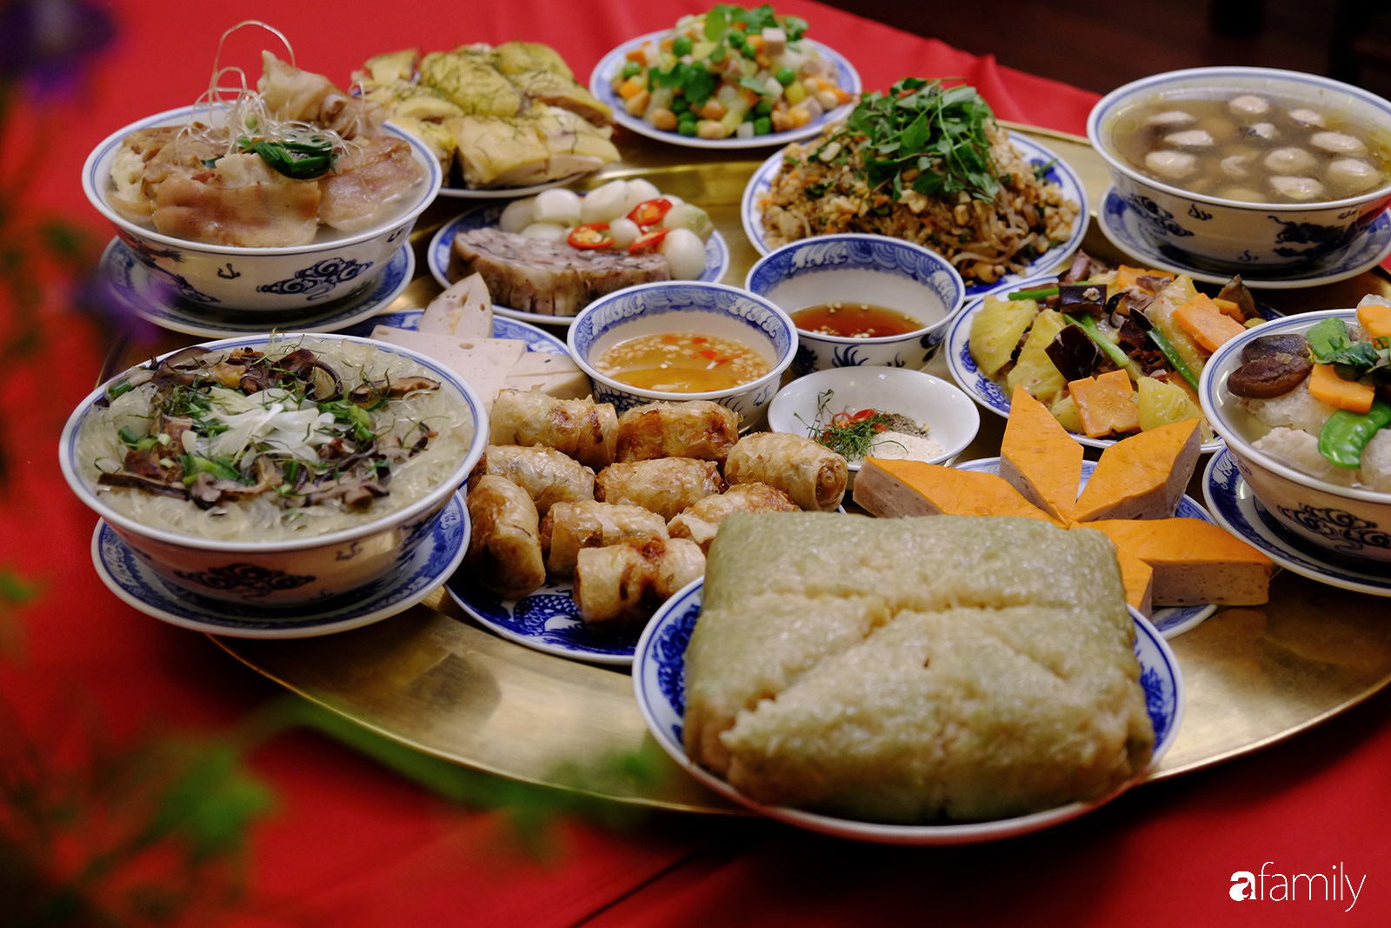
HĐ1: Khám phá “Bánh chưng”
Món ăn không thể thiếu trong mâm cơm ngày Tết của người dân Việt Nam

Slide 8
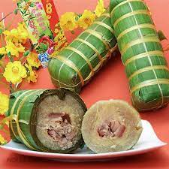
HĐ1: Khám phá “Bánh chưng”
Bánh tét

Slide 9
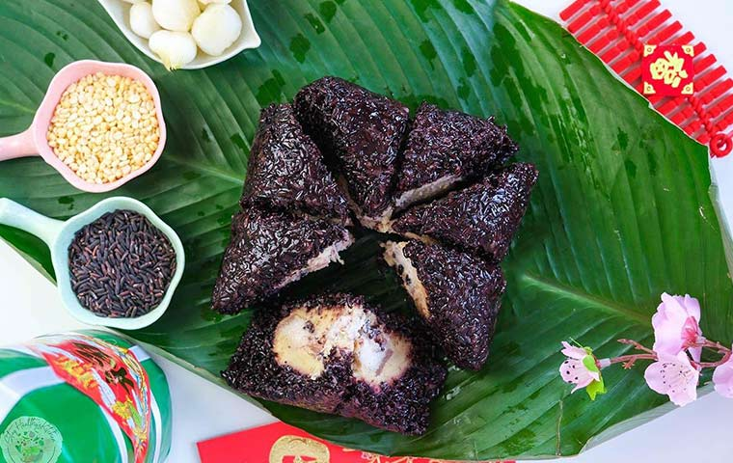
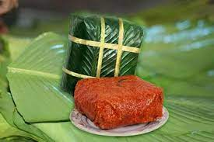
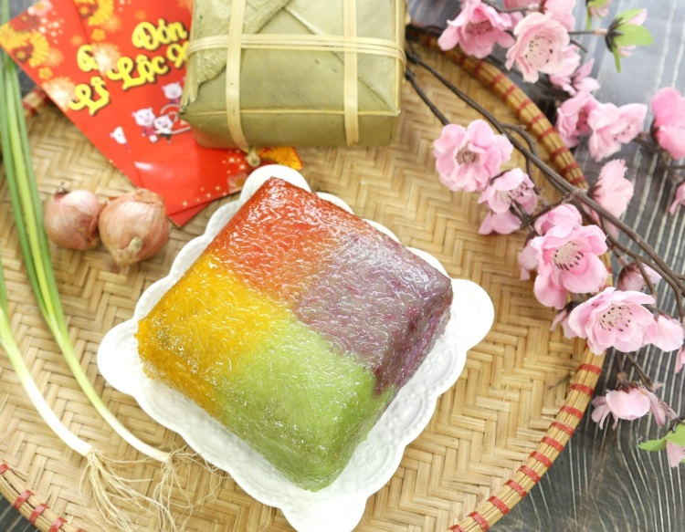
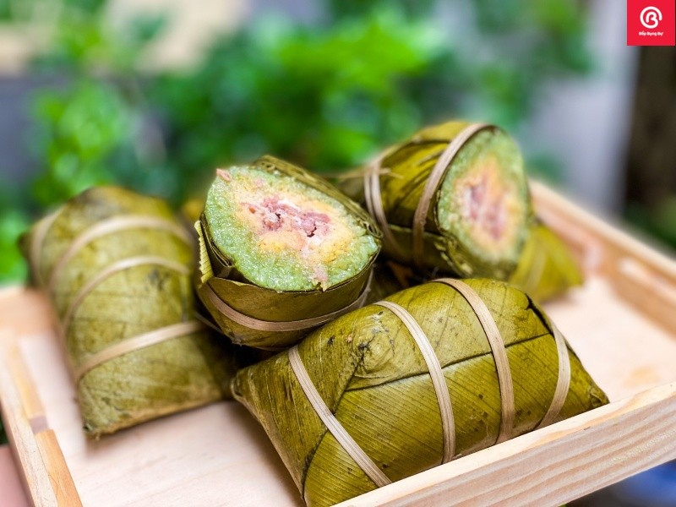
HĐ1: Khám phá “Bánh chưng”
Bánh chưng gấc
Bánh chưng nếp cẩm
Bánh chưng ngũ sắc
Bánh chưng gù Hà Giang

